Slide 1
Parler en réaction
Autoethnographie d’une identité linguistique

Slide 2
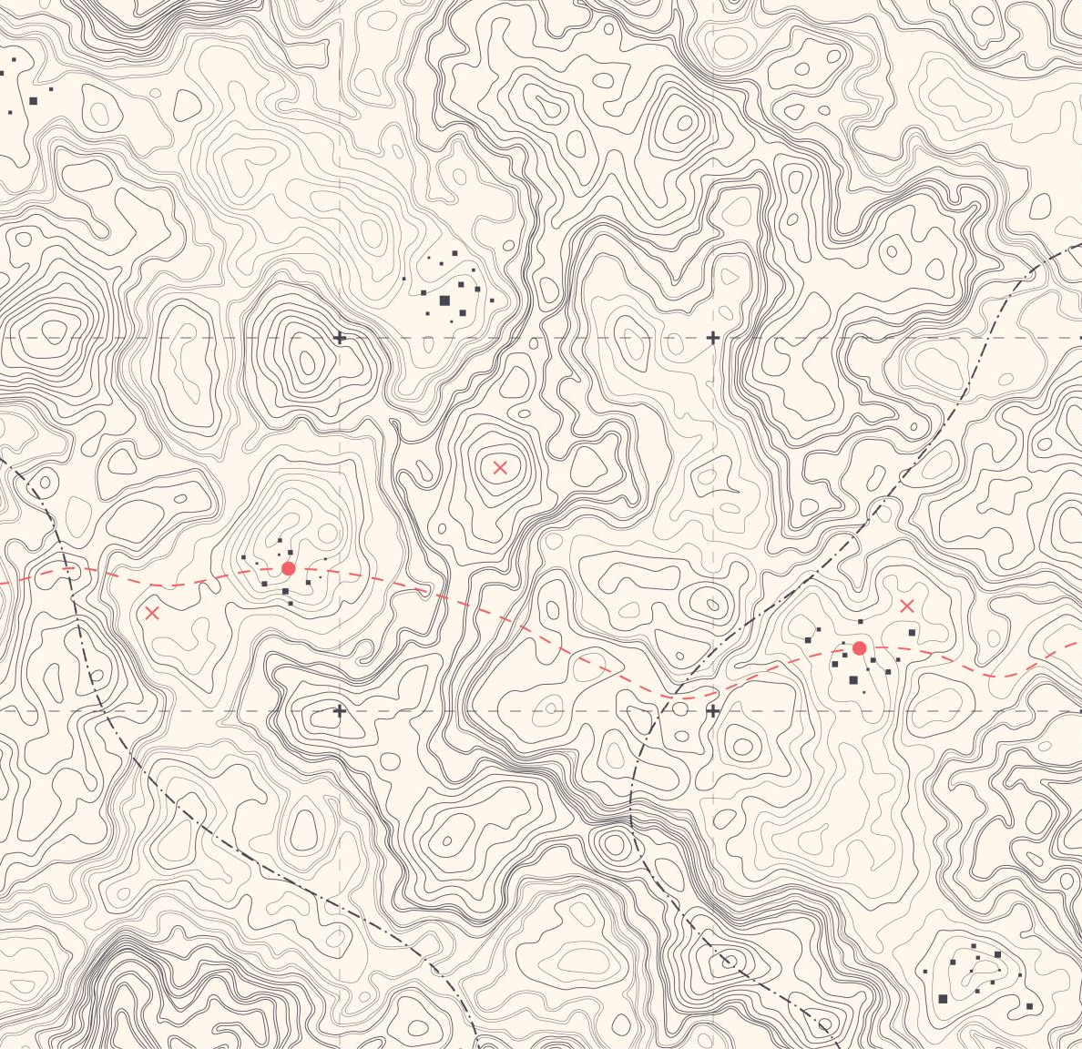
Plan
Point de vue et méthodologie : un savoir épais et situé
Généalogie de la recherche : réflexivité et légitimation
Triple identité, triple altérité
Parler en réaction : l’identité comme agentivité
Conclusion

Slide 3
Point de vue et méthodologie
Un savoir épais et situé

Slide 4
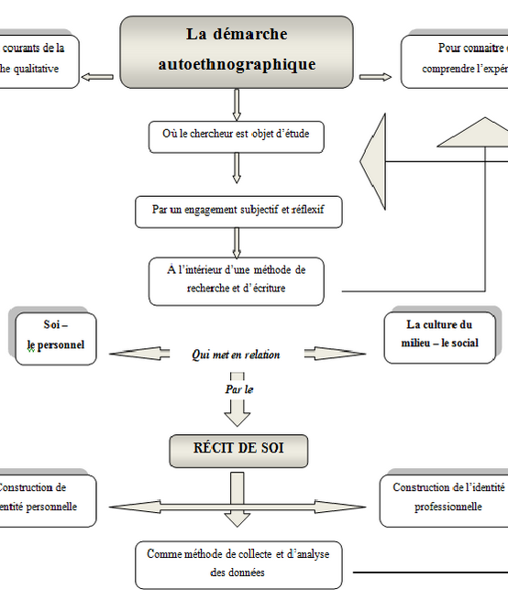
Point de vue et méthodologie
Objectif : Développer une approche auto-ethnographique de son identité de locuteur.
Manière : Le chercheur – et son identité linguistique – est son propre sujet d’étude.
Attentes : Épaissir la description de l’identité linguistique dite du « Francophone de Belgique » ; l’appréhender dans sa granularité et dans ses tensions internes.
Causes : Diverses lacunes dans l’approche actuelle de l’identité des francophones de Belgique ; une surhomogénéisation des identités en présence dans la communauté ou chez l’individu ; un manque de réflexivité.
(Rondeau 2011)

Slide 5
Point de vue et méthodologie
Méthode : Produire un « récit de soi » et l’étudier.
Objectif méthodologique : Combiner analyse du discours, ethnographie discursive et auto-ethnographie.
Analyse du discours : étude d’un ensemble d’énoncés – texte – du point de vue des conditions de production desdits énoncés ; « lecture non subjective de la subjectivité » (Pêcheux 1975).

Slide 6
Point de vue et méthodologie
Quel matériau : (a) dans une vision auto-ethnographique, le récit de soi ; (b) dans une vision discursive, un corpus de discours → un corpus constitué de nos discours enrichis du récit de soi.
Limites :
Une lecture non subjective est impossible – a fortiori quand on étude ses propres productions.
L’auto-ethnographie suppose une éthique spécifique et une mise en relation particulière avec les énonciataires (Mendèz 2013).

Slide 7
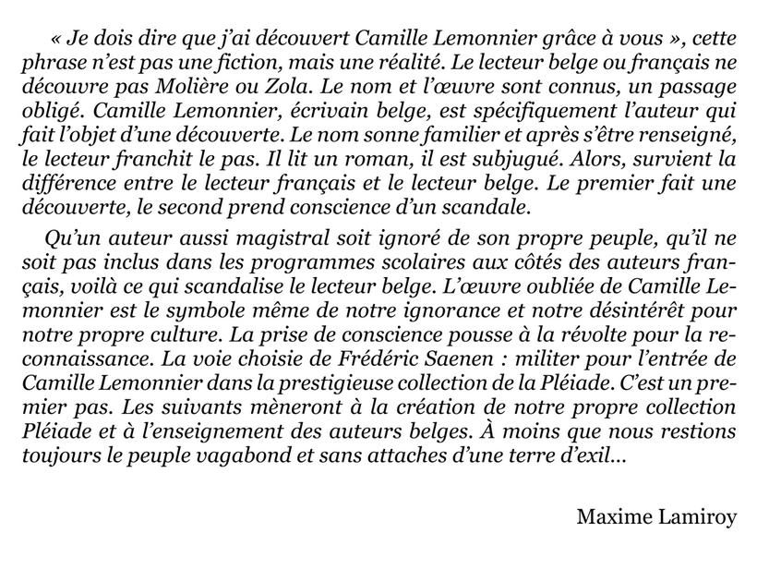
Point de vue et méthodologie
Quel(s) précédent(s) ?
L’approche autoethnographique traverse les sciences sociales sans toujours se reconnaître comme telle : Bourdieu rédige son « Esquisse pour une auto-analyse » qui part d’une démarche similaire.
Sur la question de l’étude de l’identité du locuteur francophone en Belgique, l’auto-ethnographie constitue parfois le moteur pré-scientifique : à partir du récit de soi, le scientifique problématise une question.
La frontière entre le discours scientifique et le discours politique ou militant est parfois fine – voir les écrits de Francard ou Klinkenberg.
La frontière entre l’expert scientifique et le concerné est parfois fine : Saenen, Lemnonier (2001) et « L’enfance unique » (2017).

Slide 8
Point de vue et méthodologie
Conclusion intermédiaire :
Par l’autoethnographie rendre compte des « plis singuliers du social » (Lahire 2013) constitutifs de l’identité linguistique d’un individu.
Rendre compte d’où on parle en tant que locuteur mais aussi d’où on parle en tant que scientifique qui travaille sur l’identité linguistique → réflexivité sur la nature située des savoirs.

Slide 9
Généalogie de la recherche
Un parcours réflexif : la question de la legitimation.

Slide 10
Généalogie de la recherche
Analyse des discours des locuteurs qui participent à la construction linguistique d’un panoccitan
Mise en lumière d’un réseau d’oppositions :
Panoccitan >< les occitans
Graphie commune >< graphies patoisantes
Français >< occitan
Planification >< non-planification

Slide 11
Généalogie de la recherche
Légitimation par et dans les discours
Reconstruction du panoccitan sur un forum de discussion
Faire science dans le discours des linguistes
Changement de radical de registre : étude du faire sciences en linguistique.
Comment les scientifiques légitiment-ils comme scientifiques leurs pratiques, dans et par le discours.
Deux points communs :
La méthode : analyse du discours.
L’objet : comment des individus légitiment leur pratique dans et par les discours.

Slide 12
Généalogie de la recherche
Étude de la légitimation du panoccitan par les locuteurs
Étude du faire science des linguistes
Étude de notre propre faire science dans notre parcours scientifique.
Étude de notre identité linguistique et de la manière dont nous avons pu la légitimer dans notre production discursive (scientifique ou non)
Retour à notre article sur le panoccitan :
Constat d’un impensé : Situation similaire en Wallonie : le wallon unifié >< la variété dialectale du wallon.
En étudiant le panoccitan et le discours des locuteurs que disons-nous du wallon unifié et de notre propre rapport à ce dernier ; que disons-nous de la langue française et de notre rapport à cette dernière.

Slide 13
Généalogie de la recherche
En étudiant le panoccitan, nous mettons en jeu une double identité :
Une identité de scientifique – en construisant l’objet « discours des locuteurs du panoccitan »
Une identité de locuteur – en étudiant le panoccitan, nous engageons notre identité linguistique qui, spéculairement, se trouve dans une situation semblable (opposition wallon unifié >< wallons).
Au cœur de cette identité scientifique/locuteur : une question de légitimité.
En étudiant les discours sur le panoccitan nous légitimons la démarche des locuteurs en fournissant des explications sociologiques (frontière entre l’explication et la légitimation poreuse) .
Problématique similaire avec le Wallon : le wallon unifié n’est pas légitime – rejeté par les dialectologues et par la FWB.
(Viroux et Viroux, sd)

Slide 14
Triple identité, triple altérité
« Dans les plis singuliers » de l’identité linguistique

Slide 15
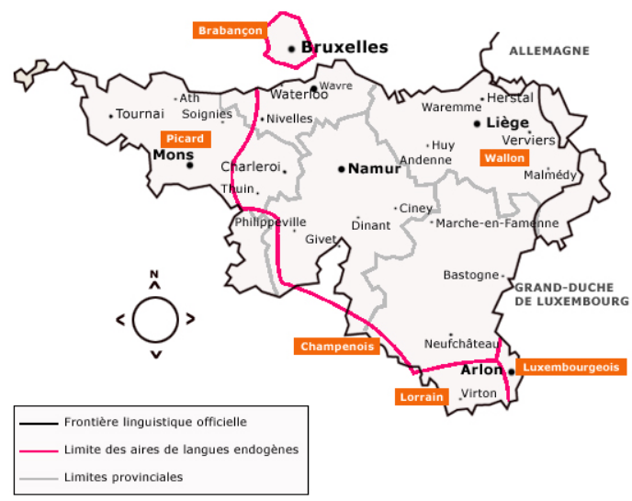
Triple identité, triple altérité
L’identité francophone de Belgique a déjà largement été étudiée, en linguistique comme en littérature (voir notamment Klinkenberg, Francard).
Une simplification : L’identité francophone n’est qu’un aspect de l’identité des locuteurs en fonction de diverses situations (géographiques, linguistiques, sociales, etc.).
Une grande confusion : Identité francophone de Belgique ≠ Identité wallonne ≠ Identité wallonophone ≠ Identité francophone de Wallonie ≠ Identité d’un francophone de Wallonie avec un ancrage identitaire dans le wallon ≠ Identité de francophone de Wallonie sans ancrage identitaire dans le wallon.

Slide 16
Triple identité, triple altérité
Il faut considérer la situation du locuteur dans une histoire personnelle, une histoire géolinguistique et une histoire familiale.
Il faut considérer les modalités et les représentations de sa langue et des langues autres : fantasmée et réifiée.
Proposition AE : Triple identité linguistique définie par rapport à une triple altérité :
Altérité par rapport à la langue française ;
Altérité par rapport à la langue wallonne ;
Altérité par rapport à la langue néerlandaise.
(Document interne à la FWB 2017)

Slide 17
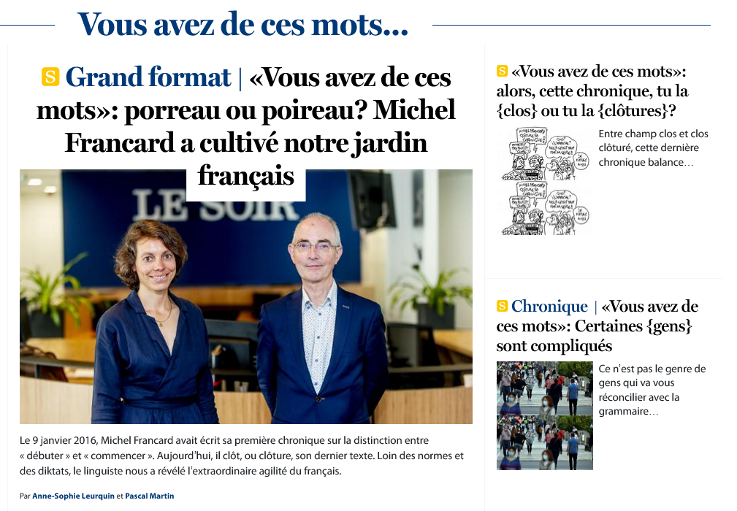
La langue française
Contraste entre la vraie langue française comme hégémon et la langue française parlée en Belgique nécessairement marquée : produit une insécurité linguistique (Francard et al., 1993 ; Francard, 1993).
Forme de discrimination objectivable sur la base de la variation diatopique/diastratique – il y a un jugement de classe associé au jugement épilinguistique.
Aspects phonétiques (déjà relevé par Binet, 2000 : 125).
Aspects lexicaux et grammaticaux (Francard, 2020) – belgicismes dont la reconnaissance influerait sur la discrimination linguistique (Francard, 2018).
Cette situation produit une littérature lexicographique – scientifique, médiatique – voire une réification/homogénéisation/muséification commerciale du discours lexicographique.

Slide 18
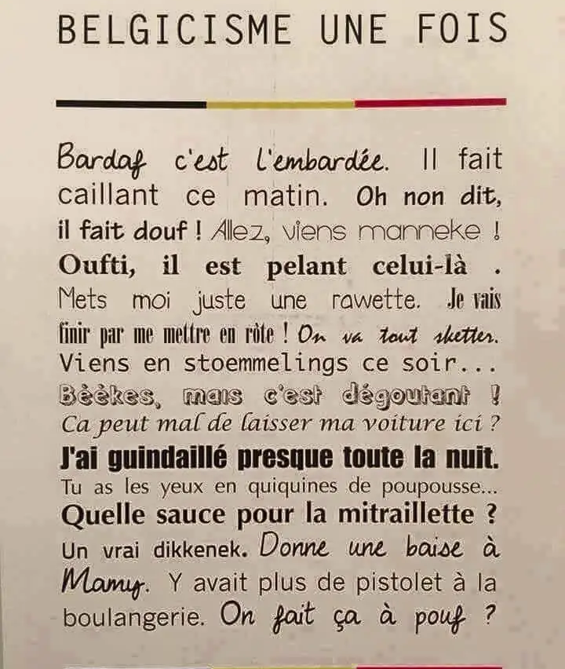
La langue française
L’école comme lieu de reproduction de la norme et de discrimination linguistique (Remysen, 2007) : il faudrait envisager les représentations des enseignants, notamment sur la perception des belgicismes, en contexte d’enseignement langue première et langue seconde (Defays, Meunier, 2015).
Regard AE :
Identification dans le discours didactique d’une prise de position en faveur des belgicismes critiquées par les évaluateurs.
Non-identification de lexèmes comme belgicisme ou idiolectaux issus (supposément) du wallon (emacralé, lawé) → violence symbolique (Bourdieu 1982),
Rapport à la langue française est contrarié.

Slide 19
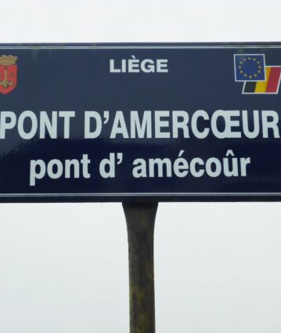
La langue wallonne
Regard AE :
Langue wallonne parlée par les grands-parents, comprises par les parents, non parlées et peu comprises par les enfants.
Contact principalement médié dans des situations de sublégalité (Barbéris 1999), notamment folklorique ou toponymique.
La langue wallonne s’inscrit elle-même dans un espace différentié - locuteurs formulant un jugement épilinguistique sur un wallon inapproprié (Enquêtes non publiées, 2015).
Non superposition de l’identité régionale et de l’identité linguistique (Jacquemin 2011) : identité wallonne ou identité wallonophone ?
Langue de la région comme territoire, constamment en présence et en absence, mais toujours non parlée.

Slide 20
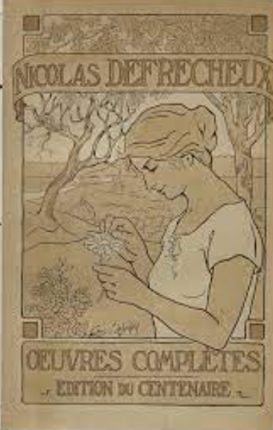
La langue wallonne
Objectifs en tant que locuteur :
Construire un rapport légitime à la langue wallonne en l’étudiant.
Plusieurs problèmes :
Production d’une tension interne : wallon comme langue que l’on parle >< le wallon comme objet d’étude
Jugements épilinguistiques & de classes formulés par les pairs : langue de paysans, langue de barakis, etc.
La langue wallonne et son apprentissage s’inscrivent eux-mêmes dans un rapport à la norme – opposition entre une approche dialectologique et une approche sociolinguistique.

Slide 21
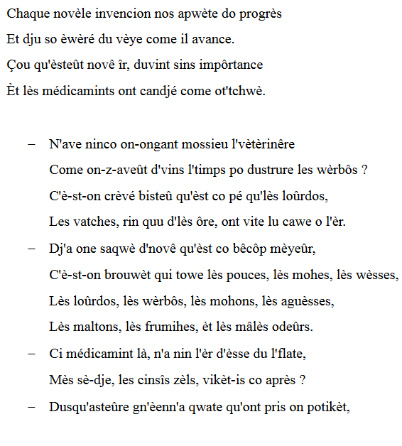
La langue wallonne
Le cas de Lucien Gaspar, poète autodidacte.
Poète d’une petite localité en Wallonie (ville de Francheville) dont les poèmes ont été recueillis par le bibliothécaire local.
La publication des poèmes a été avortée parce qu’ils ne respectaient pas la graphie Feller prescrite par la FWB : « une affaire de romanistes et de profs de français ».
Dans le cadre d’une enquête dialectologique, nous avons retrouvé ces poèmes que nous avons présenté à un séminaire (Mathy, 2015).
Les poèmes ont été jugé médiocres parce que le wallon n’était pas pur : mélange wallon/français & orthographe incorrecte.
Opposition entre une approche sociolinguistique descriptive et une approche dialectologique à tendances normatives.

Slide 22
Langue wallonne
Altérité par rapport à la langue wallonne :
La langue wallonne s’entend ainsi comme un triple objet :
Un objet communicationnel reconstruit par un procédé de planification épilinguistique – wallon unifié.
Un objet linguistico-littéraire qui doit représenter la variété des wallons tout en répondant à une certaine pureté normative.
Un objet empirique qui peut s’approcher par la sociolinguistique.
D’un point de vue autoethnographique scientifique/locuteur :
L’objet communicationnel ne correspond à rien qui ait existé : pas d’engagement affectuel.
L’objet théorico-littéraire mobilise des valeurs sociales disqualifiantes.
L’objet empirique est réifié comme un objet construit par une enquête.
Rapport à la langue wallonne est contrarié.

Slide 23
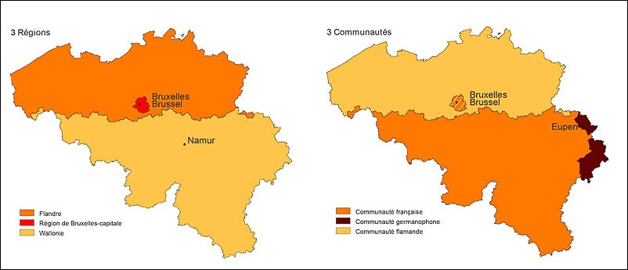
Langue néerlandaise
« Laboratoire linguistique (Francard 1995)
Trois langues officielles en Belgique : français, néerlandais et allemand.
Non-superposition des régions et des langues : Wallonie (français & allemand) ; Bruxelles (français & néerlandais ; Flandre (néerlandais) – hors cas spécifiques (communes à facilités).
Principe des communautés : FWB ou Communautés française ; Communauté Germanophone ; Communauté Flamande.
Or, pas d’altérité avec la langue allemande.
Altérité linguistique reflète une altérité politique.
Conflits de récits hégémoniques et contre-récits.
Antagonisme politique devient un antagonisme linguistique, intériorisé par le locuteur.
(Vandermotten 2016)
Notes:
Les locuteurs francophones apprennent moins le néerlandais et le trouvent peu esthétique >> pas de motivations intrinsèques

Slide 24
Parler en réaction
Une identité agentive

Slide 25
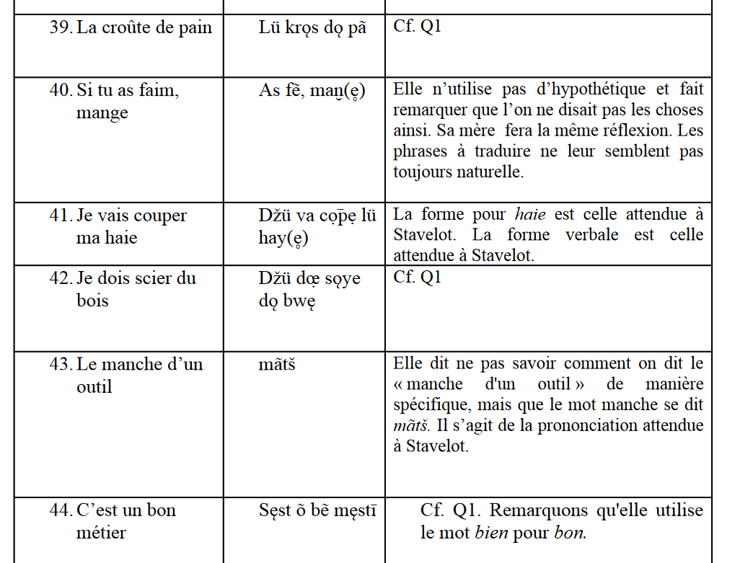
Parler en réaction
Approcher l’identité linguistique d’un point de vue agentif.
Identité linguistique comme un système de représentation de soi, de sa langue, de l’autre et de sa langue, ainsi que des représentations de l’autre, et ainsi de suite.
Système de contraintes ou espace de liberté ?
Ce système de représentation contraint l’ordre du dicible et du non dicible mais peut être mobilisé par le locuteur de façon agentive dans des situations spécifiques : jouer sur l’accent, sur le choix des mots, sur le codeswitching/mixing, etc.

Slide 26
Conclusion
Triple altérité et triple contrariété identitaire mais agentivité possible pour le locuteur
La langue française ne sera jamais parlée de façon neutre mais en tant que locuteur nous pouvons mobiliser notre maitrise de la variation pour produire des effets rhétoriques.
La langue wallonne ne sera jamais appropriée mais en tant que locuteur nous pouvons médier un nouveau rapport par la production scientifique ou par le travail littéraire.
La langue néerlandaise ne sera jamais perçue sans jugement politico-épilinguistique mais en tant que locuteur nous pouvons mobiliser les affects comme motivation intrinsèque.
Une dialectique entre notre identité linguistique – triplement contrariée – et notre identité scientifique à travers un processus de légitimation : légitimation de notre objet et légitimation de notre vécu identitaire.
Notes:
L’approche autoethnographique et l’analyse discursive de ses propres discours permet de mettre en lumière le fonctionnement vécu de l’identité et de problématiser autrement une question largement discutée.

